Slide 1
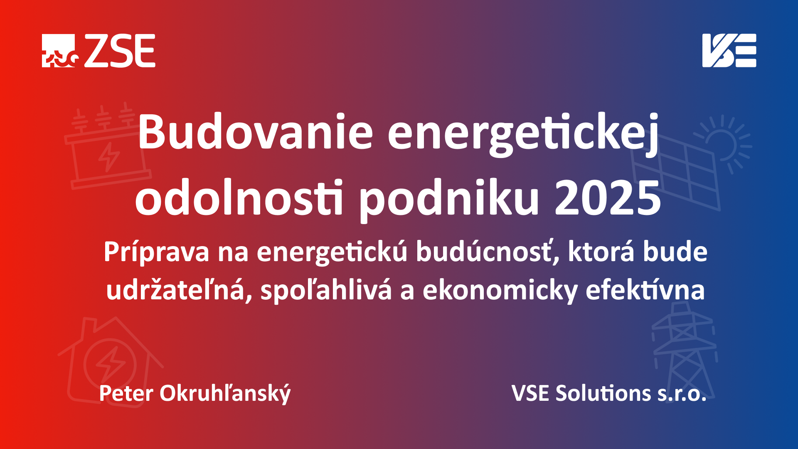
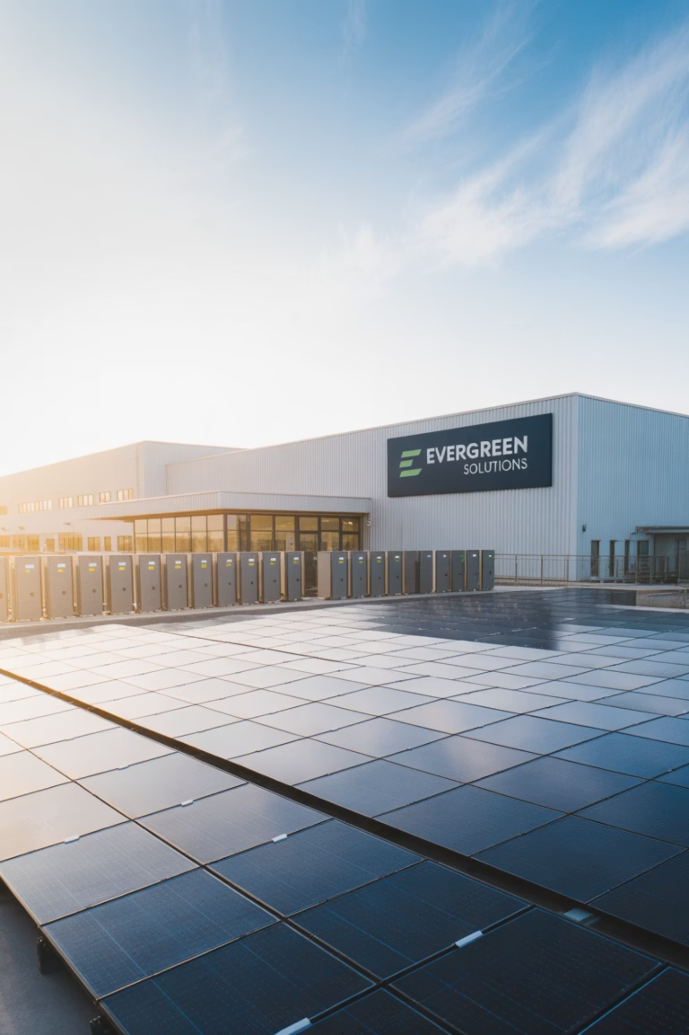
Budovanie Energetickej Odolnosti Podniku 2025
Príprava na energetickú budúcnosť, ktorá bude udržateľná, spoľahlivá a ekonomicky efektívna
Energetický seminár 2025
Peter Okruhľanský | VSE Solutions s.r.o.

Slide 2
Prečo je energetická odolnosť kľúčová pre váš podnik?
Energetická Volatilita
Výpadky Dodávok
Geopolitické Riziká
Nepredvídateľné cenové výkyvy energií zvyšujú prevádzkové náklady a komplikujú finančné plánovanie. V posledných rokoch sme zaznamenali cenové skoky až o 300 % v priebehu mesiaca.
Každá hodina výpadku stojí priemyselný podnik v priemere 35 000 € v stratených príjmoch, poškodenom tovare a nákladoch na obnovenie prevádzky.
Energetická bezpečnosť je čoraz viac prepojená s medzinárodnou politikou. Závislosti na jednom zdroji alebo dodávateľovi predstavujú značné riziko.
Energetická odolnosť nie je luxus, ale nevyhnutnosť pre podnikateľský úspech v roku 2025.

Slide 3
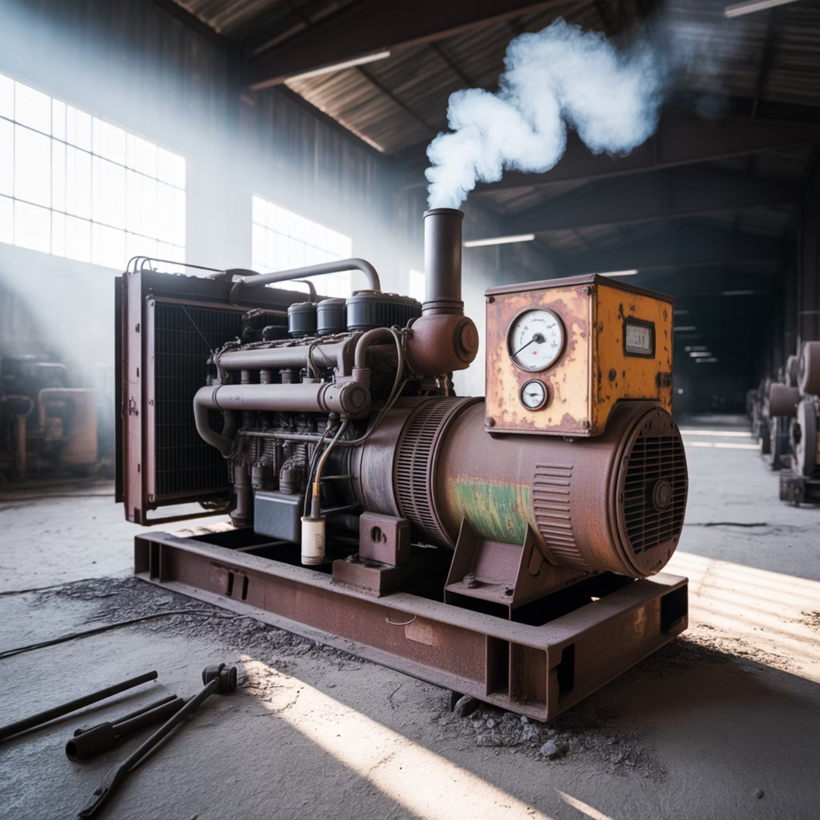
Tradičné záložné zdroje už nestačia
Obmedzenia konvenčných riešení
Naftové generátory: Limitovaný čas prevádzky (typicky 24-72 hodín), vysoké emisie CO₂, značné prevádzkové náklady
Jednoduché UPS systémy: Pokrývajú len minúty výpadku, nie sú riešením pre dlhodobé problémy
Nesystémové riešenia: Riešia len symptómy, nie skutočný problém energetickej zraniteľnosti
Jednotlivé technológie: Nedokážu pokryť komplexné potreby a riziká moderného podniku
Potrebujeme integrovaný prístup, nie izolované opatrenia.

Slide 4



Diverzifikácia energetických zdrojov
Múdra kombinácia riešení výrazne zvyšuje vašu energetickú odolnosť.
Obnoviteľné zdroje
Kogeneračné jednotky
Palivové články
Fotovoltické systémy dokážu znížiť náklady na energiu až o 30 % a zabezpečiť základný prísun energie počas dňa. Kombinované s batériovými úložiskami poskytujú energiu aj v noci.
Súčasná výroba tepla a elektriny so špičkovou účinnosťou až 90 %. Ideálne pre prevádzky s potrebou procesného tepla, pary alebo chladenia.
Najčistejšia a najtichšia forma výroby elektriny z vodíka alebo zemného plynu. Minimálna údržba a vysoká spoľahlivosť ich predurčuje pre kritické prevádzky.
Najodolnejšie podniky využívajú kombináciu týchto technológií v závislosti od svojich potrieb a možností lokality.

Slide 5
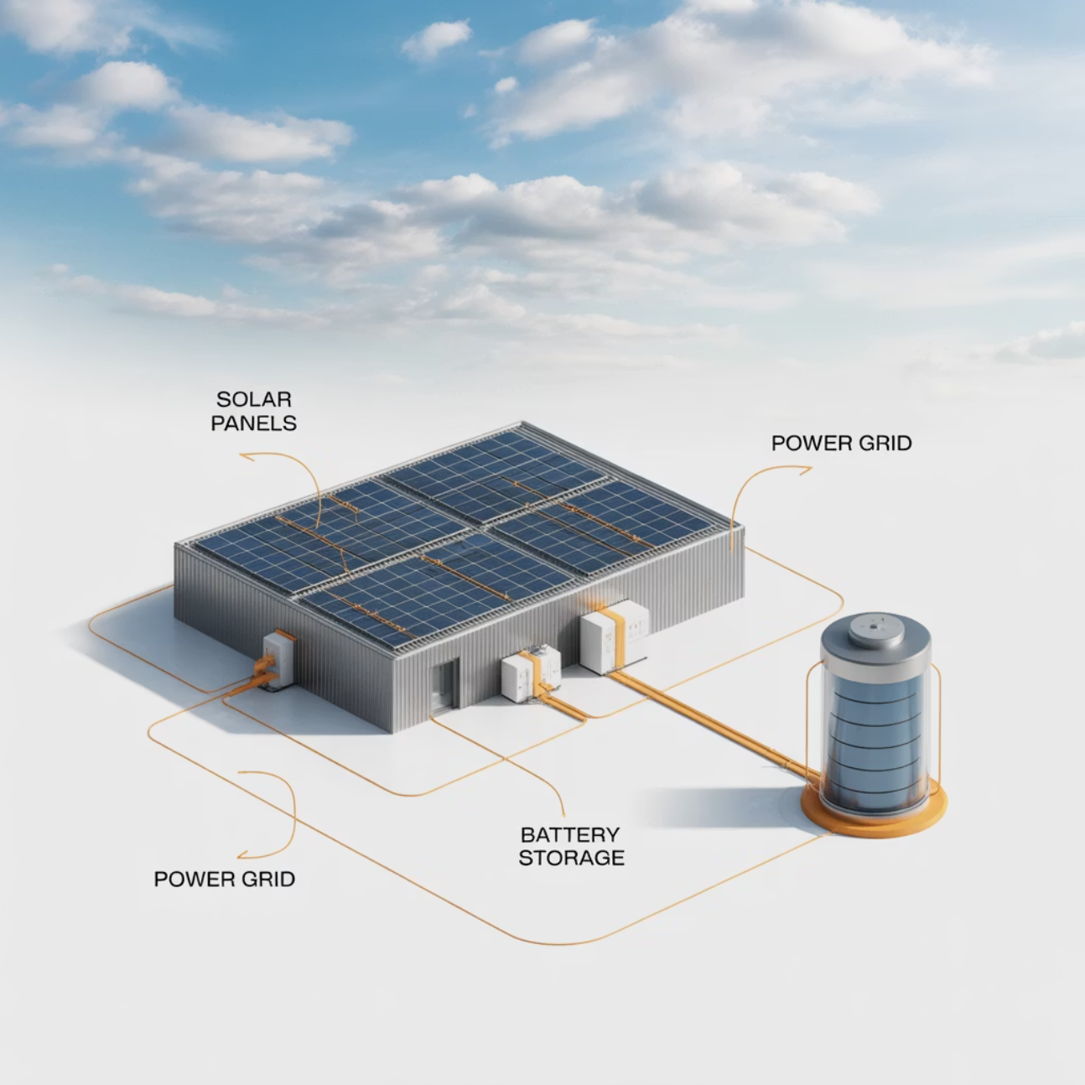
Mikrosiete: Ostrovné riešenie pre energetickú sebestačnosť
Mikrosieť je lokálna energetická infraštruktúra, ktorá:
Dokáže pracovať pripojená k sieti aj v ostrovnom režime („island mode") počas výpadkov
Integruje rôzne technológie - solárne panely, batérie, kogenerácie, nabíjacie stanice EV
Optimalizuje toky energie v reálnom čase pomocou pokročilej riadiacej jednotky
Znižuje závislosť na centrálnej energetickej infraštruktúre
Poskytuje flexibilitu - možnosť predaja prebytkov do siete či účasť na regulačných energetických trhoch
Mikrosiete predstavujú novú paradigmu v energetike - od pasívneho odberateľa k aktívnemu účastníkovi trhu.

Slide 6
Praktické on-site technológie pre váš podnik
Technológia
Výhody
Nevýhody
ROI
PV + batériové úložisko
Nízke prevádzkové náklady, bez emisií, dlhá životnosť, modulárnosť
Závislosť na slnku, vyššie počiatočné investície
4-6 rokov
Kogeneračná jednotka
Vysoká účinnosť, stabilná dodávka, využitie odpadového tepla
Nutnosť odberu tepla, emisie CO₂, závislosť na dodávkach paliva
5-7 rokov
Palivové články
Tichá prevádzka, nízke emisie, vysoká spoľahlivosť, modulárnosť
Vyššie investičné náklady, závislosť na dodávke plynu/vodíka
7-10 rokov
Smart Energy Management
Nízke investičné náklady, optimalizácia spotreby, inteligentné riadenie
Nevytvára nové zdroje energie, len optimalizuje spotrebu
2-3 roky
Najefektívnejšie riešenie pre väčšinu podnikov je kombinácia týchto technológií.

Slide 7
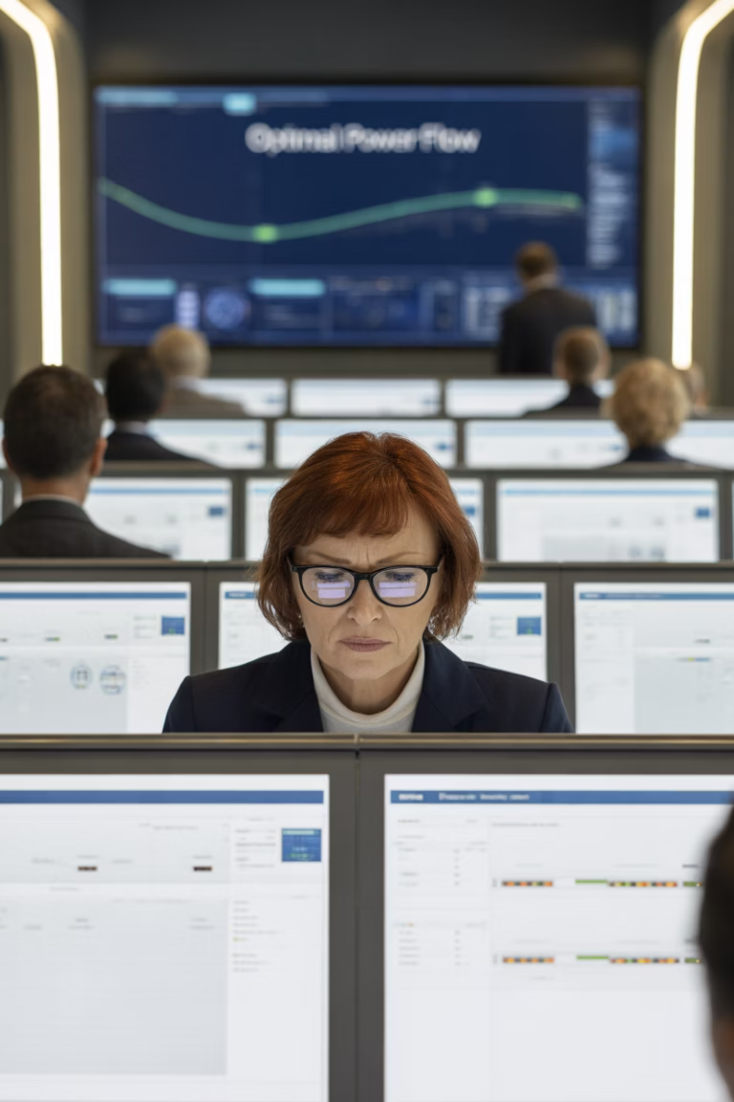



Stratégie pre nepretržitú prevádzku
Energetický monitoring a manažment
Implementácia systémov pre kontinuálne sledovanie spotreby, prediktívna údržba a riadenie energetických tokov.
Energetické úložiská
Batériové systémy slúžiace ako energetický buffer, stabilizácia siete a záloha v prípade výpadku.
Zmluvné riešenia a partnerstvá
Flexibilné dodávateľské zmluvy, služby energetickej flexibility a zdieľané investičné modely (Energy as a Service).
Skutočná odolnosť prichádza s kombináciou technologických a zmluvných opatrení, ktoré sú prispôsobené špecifickým potrebám podniku.

Slide 8

Prípadová štúdia: Automotive Components Slovakia
Východisková situácia:
Výrobca automobilových komponentov s 24/7 prevádzkou
Energetické náklady predstavovali 18 % prevádzkových výdavkov
Každý výpadok energie spôsoboval straty 45 000 €/hodinu
Narastajúci tlak na zníženie uhlíkovej stopy od odberateľov
Zníženie nákladov
Zníženie CO₂
Zníženie výpadkov
Implementované riešenia:
ROI po dotáciách
Strešná fotovoltika (850 kWp) + batériové úložisko (1,2 MWh)
Kogeneračná jednotka (600 kWe / 720 kWt)
Pokročilý energetický manažment a integrácia do mikrosiete
Návratnosť investície: 5 rokov (3,2 roka po započítaní dotácií z Plánu obnovy)

Slide 9
Roadmapa budovania energetickej odolnosti 2025
Krátkodobé kroky (0-6 mesiacov)
Dlhodobé kroky (18-36 mesiacov)
Energetický audit a analýza kritických spotrieb
Inštalácia kogenerácie/palivových článkov
Implementácia energetického monitoringu
Integrácia všetkých systémov do mikrosiete
Optimalizácia existujúcich zmlúv a tarifov
Optimalizácia prevádzky a procesov
Vypracovanie stratégie energetickej odolnosti
Zapojenie do energetických trhov flexibility
1
2
3
Strednodobé kroky (6-18 mesiacov)
Inštalácia fotovoltického systému
Implementácia batériového úložiska
Zavedenie systému energetického manažmentu
Výber a príprava dodatočných technológií
Financovanie: Kombinácia vlastných zdrojov, dotácií z Plánu obnovy a inovatívnych biznis modelov (EPC, Energy-as-a-Service)

Slide 10
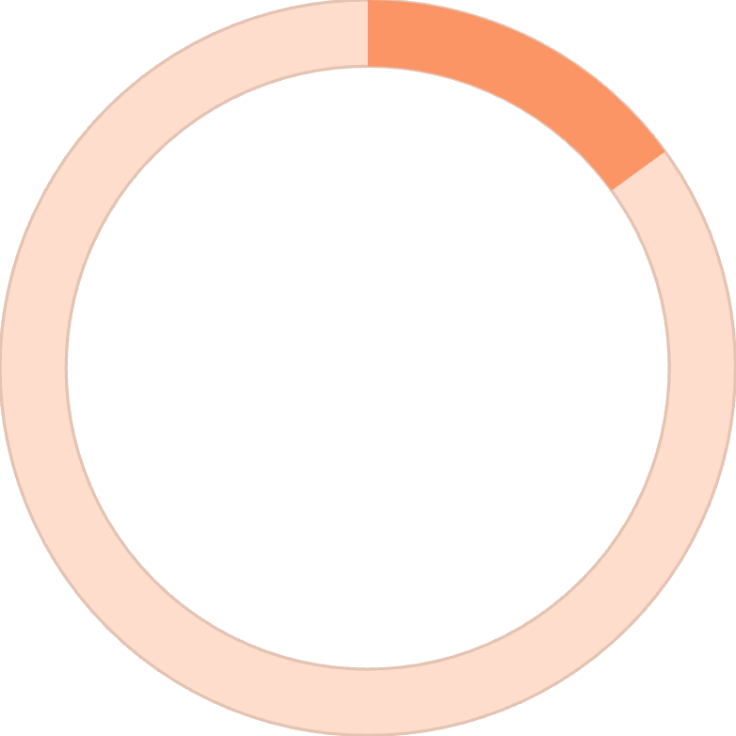

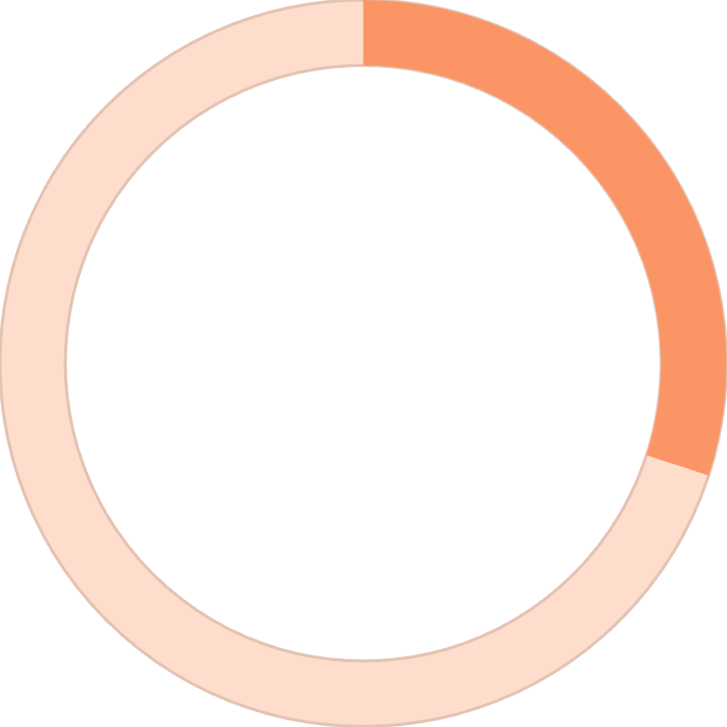
Hlavné výhody energetickej odolnosti pre váš podnik
15-40%
95%
30-60%
Úspora nákladov
Prevádzkové zabezpečenie
Uhlíková stopa
Zníženie priamych energetických nákladov vďaka vlastnej výrobe a optimalizácii
Eliminácia väčšiny výpadkov a ich negatívnych finančných dopadov
Výrazné zníženie emisií CO₂ a lepšie splnenie ESG požiadaviek
Investícia do energetickej odolnosti nie je náklad, ale strategická výhoda, ktorá zlepšuje konkurencieschopnosť vášho podniku.

Slide 11
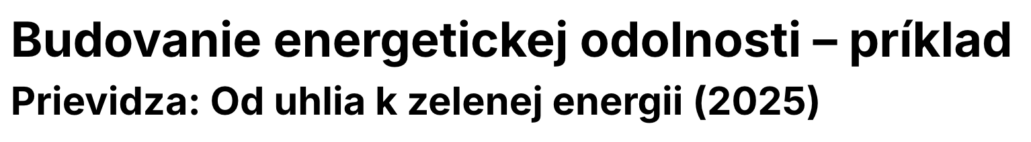
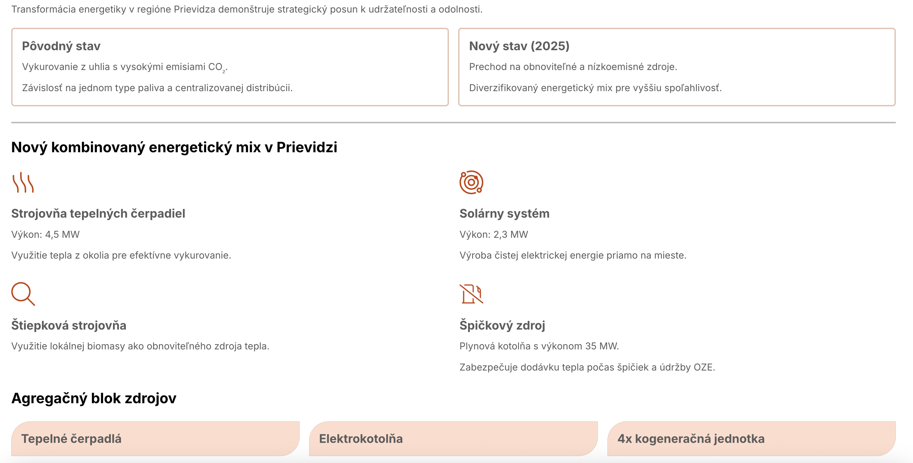

Slide 12
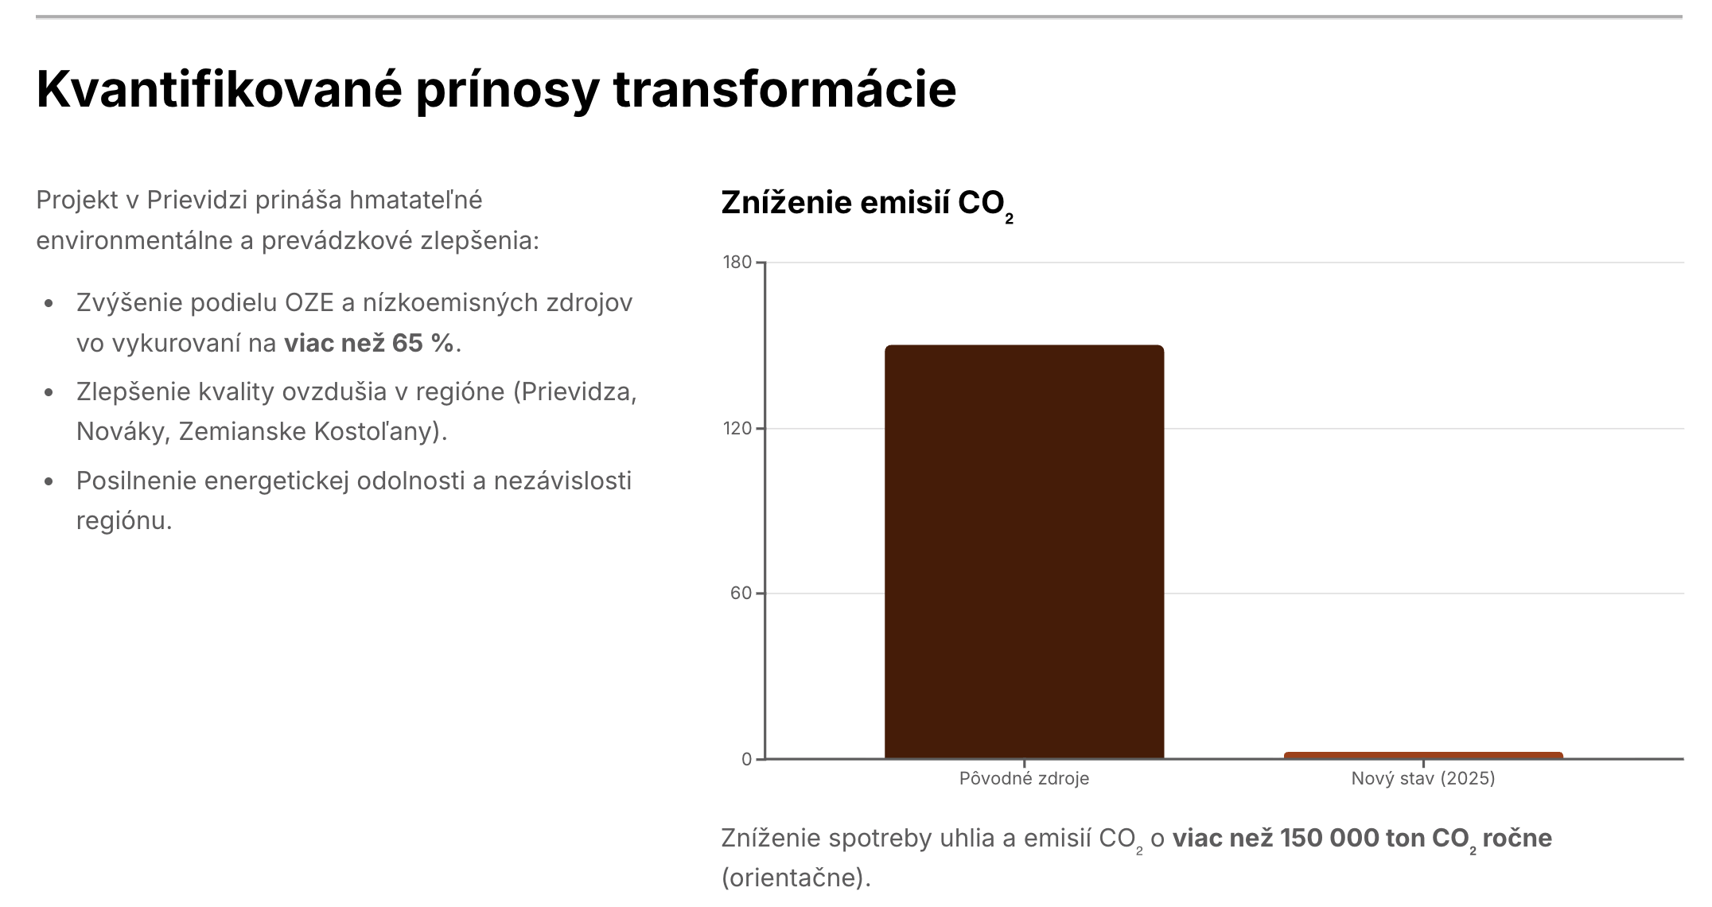

Slide 13

Kľúčové kroky
Energetické audity a analýzy - Identifikácia potenciálu a rizík
Návrh kompletných riešení - Prispôsobené vašim špecifickým potrebám
Implementácia technológií - Od FVE cez batérie až po mikrosiete
Financovanie a dotácie - Pomoc pri získaní podporných zdrojov
Prevádzka a monitoring - Kontinuálna optimalizácia vašich systémov
"Vďaka implementácii riešení energetickej odolnosti sme dokázali znížiť naše prevádzkové náklady o 32% a eliminovali sme takmer všetky výpadky vo výrobe."

Slide 14
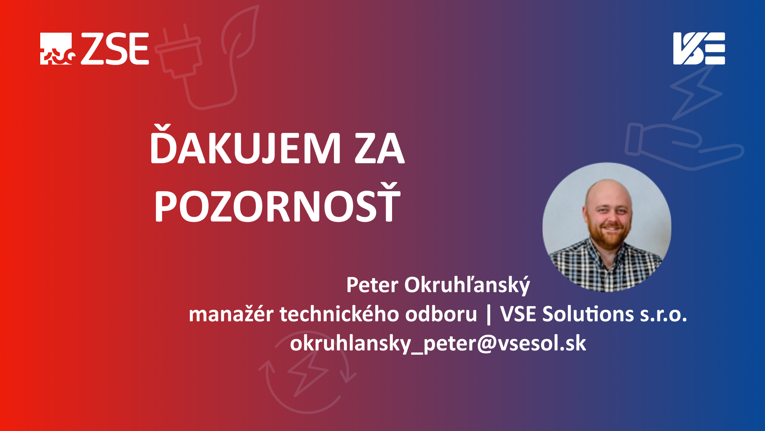
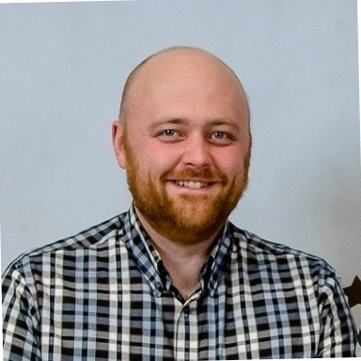
Ďakujem za pozornosŤ
Peter Okruhľanský​ manažér technického odboru | VSE Solutions s.r.o.​
okruhlansky_peter@vsesol.sk

